Slide 1
Chapitre 3
Méthodes exactes

Slide 2
Plan
Introduction
Recherche exhaustives
Programmation linéaire en nombres entiers
Programmation dynamique
Algorithme de séparation et évaluation (branch and bound)

Slide 3
Introduction
Les méthodes exactes sont des méthodes qui garantissent l’obtention de la solution optimale pour un problème d’optimisation.
Consiste généralement à énumérer, souvent de manière implicite, l’ensemble des combinaisons de l’espace de recherche.
Utile pour des instances de petite taille.
Inefficace lorsque la taille du problème (l’espace de recherche) est grande.

Slide 4
Plan
Introduction
Recherche exhaustives
Programmation linéaire en nombres entiers
Programmation dynamique
Algorithme de séparation et évaluation (branch and bound)

Slide 5
Recherche exhaustive
Principe: consiste principalement à générer et évaluer toutes les solutions possibles pour trouver la meilleure (optimal) .
Avantage:
Certitude de trouver la meilleure solution;
Inconvénients:
Temps d’exécution prohibitif: 64 entités sur 2 processeurs (à 1 GHz): 292 ans!!!

Slide 6
Recherche exhaustive
Exemple: Le plus court chemin entre A et E
Solution:
Énumération et évaluation de tous les chemins possibles
ABE : 11
ABCDE: 10
ABDE: 8
ACE: 9
ACDE: 10
ABCE: 9
Le meilleur chemin est ABDE, Longueur = 8
3
B
8
A
2
2
E
4
5
C
4
1
D
6 Chemins possible

Slide 7
Plan
Introduction
Recherche exhaustives
Programmation linéaire en nombres entiers
Programmation dynamique
Algorithme de séparation et évaluation (branch and bound)

Slide 8
Programmation linéaire en nombres entiers
Programmation linéaire:
Un problème de programmation linéaire (PL) demande de minimiser une fonction linéaire.
La fonction que l'on minimise ainsi que les contraintes sont décrites par des fonctions linéaires.
Exemple:
Exemple de méthodes de résolution: Algorithme de simplexe

Slide 9
Programmation linéaire en nombres entiers
Problème de programmation linéaire en nombres entiers (PLNE)
UN PLNE est un problème de programmation linéaire (PL) avec tout ou une partie des variables qui doivent être entières.
On dit que les variables sont soumises à des contraintes d’intégrité.
Un problème de programmation linéaire classique (PL) sera, a contrarie, dit "en variables continues".
PL
PLNE

Slide 10
Programmation linéaire en nombres entiers
Méthodes de résolution
Branch-and-Bound
Branch-and cut
La méthode de coupes (Cutting planes method)

Slide 11
Plan
Introduction
Recherche exhaustives
Programmation linéaire en nombres entiers
Programmation dynamique
Algorithme de séparation et évaluation (branch and bound)

Slide 12
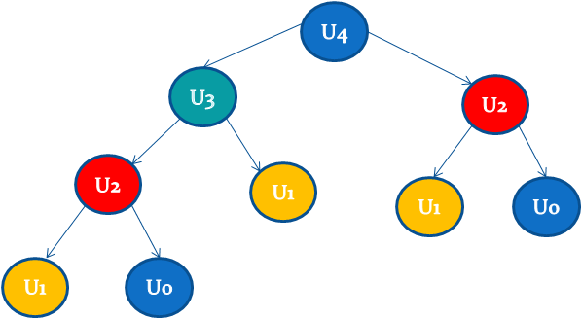
Programmation dynamique
Exemple illustratif
La suite de fibonacci
u₀ =1 , u₁ =1, u_{n} = u_{n-1} + u_{n-2} si n>1.
Résolution par récusions (Déviser pour rigner / de Haut au bas)
Fonction U (n: entier):entier
Si n<2 alors retourner 1
Sinon retourner U (n-1) + U(n-2)
Fin
Problème:
  Nombre d’appels récursifs effectué
  La redondance

Slide 13
Programmation dynamique
La programmation dynamique est une méthode algorithmique pour résoudre des problèmes d'optimisation.
S'appuie sur le principe d'optimalité de Bellman :
Une solution optimale d'un problème s'obtient en combinant des solutions optimales à des sous-problèmes.
Consiste à résoudre un problème en le décomposant en sous-problèmes, puis à résoudre les sous-problèmes, des plus petits aux plus grands en stockant les résultats intermédiaires.
De nombreuses problème économiques de l’industrie peuvent être résolus par cette technique.

Slide 14
Programmation dynamique
Méthodes ascendant: Commence par calculer des solutions pour les sous-problèmes les plus petits puis, de proche en proche, on calcule les solutions des problèmes en utilisant le principe d'optimalité et on mémorise les résultats dans un tableau.
fonction fibonacci(n) : entier
F[0] = 0
F[1] = 1
Pour i de 2 à n faire
F[i] := F[i-1] + F[i-2]
Fin pour
Retourner F[n]
Fin
0 | 1
1 | 1
2 | 2
3 | 3
4 | 5
5 | 8
6 | 13
7 | 21
F

Slide 15
Programmation dynamique
Méthode descendant:
On écrit un algorithme récursif mais on utilise la mémorisation pour ne pas résoudre plusieurs fois le même problème.
On stocke dans un tableau les résultats des appels récursifs :
fonction fibonacci(n: entier)
Si F[n]=-1 alors // F[n] n'est pas défini
Si n = 0 ou n = 1 alors
F[n] := n
Sinon
F[n] := fibonacci(n-1) + fibonacci(n-2)
Finsi
Fin si
retourner F[n];
Fin

Slide 16
Plan
Introduction
Recherche exhaustives
Programmation linéaire en nombres entiers
Programmation dynamique
Algorithme de séparation et évaluation (branch and bound)

Slide 17
Algorithme branch and bound
L’algorithme de Séparation et Évaluation est plus connu sous son appellation anglaise Branch and Bound (B&B).
Plutôt qu’énumérer, on peut tenter d’utiliser le paradigme informatique classique du diviser pour régner (divide&conqueer) consistant à diviser le problème en sous problème plus simple à résoudre.
Repose sur une méthode arborescente de recherche d’une solution optimale par séparations et évaluations, en représentant les états solutions par un arbre d’états, avec des nœuds, et des feuilles.
La procédure de séparation et d'évaluation (branch and bound) se base sur les axes suivants :
La construction d'une solution initiale (heuristique),
L'évaluation,
La séparation
L'exploration.

Slide 18
1) La construction d'une solution heuristique
Une solution heuristique peut être calculé en utilisant une heuristique.
La méthode peut théoriquement fonctionner avec toute solution réalisable pour le problème étudié.
La bonne d’une telle solution conditionne souvent le succès de cette méthode.
Avec une solution initiale de bonne qualité, il est plus facile d'augmenter l’efficacité de l’exploration et de diminuer le temps de calcul.

Slide 19
2) Séparation
Consiste à décomposer l'univers des solutions en plusieurs sous-ensembles généralement disjoints.
L’union de ces sous-ensembles couvre toutes les solutions possibles de l’ensemble séparé (ou bien de la branche séparée).
Le principe de la séparation est récursif.
Conduisant ainsi à un arbre de recherche dont l’évolution, pendant le déroulement de l’algorithme, est liée aux sous-ensembles des solutions explorés.

Slide 20
2) Séparation
Exemple:
La séparation de l’ensemble de solutions S en deux sous ensemble S1, S2.
La séparation est effectué selon la valeur de variable de décision x1.
  S1 contient les solutions dont x1=0.
  S2 contient les solutions dont x2=0.
S ={s1, s2, …, sn}
x1=0
x1=1
S1 ={s1, s2, …s_{k}}
S2 ={s_{k +1}, s_{k +2}, …s_{k}}

Slide 21
3) Evaluation
L’évaluation consiste à associer une borne B au problème étudié que l’on calcule pour chaque branche explorée.
On parle d'une borne inférieure (respectivement d'une borne supérieure) dans le cas d'une minimisation (respectivement dans le cas d'une maximisation).
Cette borne permet d’estimer la performance de la branche évaluée dans le meilleur des cas.
La borne B d’un problème peut être calculé en utilisant la relaxation.

Slide 22
4) Exploration
L'exploration consiste à fixer un protocole donnant l'ordre de visite des différentes branches.
On distingue trois stratégies d’exploration (parcours):
  Parcours en largeur
  Parcours en profondeur
  Le meilleur d’abord

Slide 23
4) Exploration
  Parcours en largeur:
      Parcours par niveau en favorisant les sommets les plus proches de la racine
      Moins efficace que les deux autres stratégies présentées.
  Parcours en profondeur :
      Favorise les sommets les plus éloignés de la racine (de profondeur la plus élevée).
      Mène rapidement à une solution optimale en économisant la mémoire.
  Le meilleur d’abord (Best-first):
      Nous commençons par explorer les branches les plus prometteuses.
      Le choix d’une branche se base sur la valeur de la borne inférieure (resp la borne supérieure) dans le cas d'une minimisation (resp dans le cas de maximisation )

Slide 24
4) Exploration
Au cours de l'exploration et dans un problème de minimisation par exemple, on peut distinguer les cas suivants :
Cas 1:
La branche courante S_{i} est évaluée par B(S_{i})≥b₀, avec b₀ la borne supérieure initiale.
Dans ce cas, il est inutile d'explorer la branche car dans le meilleur des cas, on va trouver une solution équivalente à la solution heuristique.
Cas 2:
La branche courante S_{i} est évaluée par B(Si)<b₀,
Dans ce cas, la branche sera séparée et ensuite explorée.

Slide 25
Algorithme branch and bound
Cas 3:
La branche est terminale : c'est à dire, elle correspond à une solution réalisable et par la suite, elle ne peut être séparée.
Dans ce cas, si cette solution représente une valeur du critère b₁≥b₀, alors elle sera rejetée. Si b₁<b₀, la solution sera temporairement mémorisée comme étant la meilleure solution et elle remplacera la solution heuristique initiale.
Dans ce cas, la valeur de b₀ sera remplacée par b₁. La procédure est résumée dans la figure suivante.

Slide 26
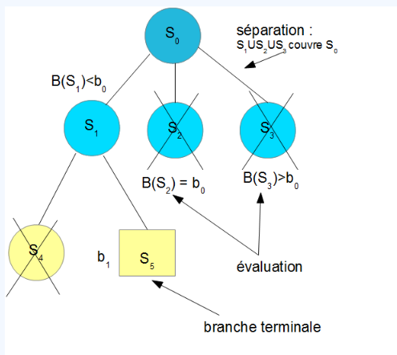
Algorithme branch and bound
Principe de la méthode (Branch and Bond)

Slide 27
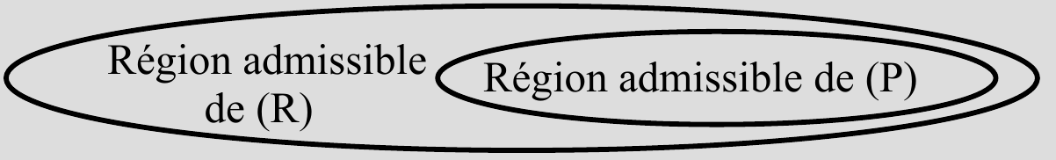
Relaxation
Une relaxation d’un problème (P) est un nouveau problème (R) construit à partir de (P) et auquel on a retiré au moins une contrainte.
Toutes les solutions de P sont des solutions de (R). Attention ! La réciproque est fausse.

Slide 28
Relaxation
Une borne supérieure d’un problème de maximisation (Borne inferieur dans le cas minimisation) P peut être calculée en résolvant une relaxation de (P).
On a :
  Cas maximisation: v(P) ≤ v(R).
  Cas minimisation: v(P) ≥ v(R).
    v(P) valeur optimale de (P)
    v(R) valeur optimale de (R)

Slide 29
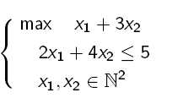
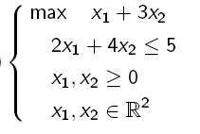
Relaxation
    Exemple:
    Solution optimale de (R) : x1 = 0; x2 = 1.25 de valeur 3.75 .
    3.75 est une borne supérieure pour P.
    v(P) ≤3.75
P
R

